Slide 1
RNN 이해

Slide 2
AI Review
http://www-formal.stanford.edu/jmc/whatisai/whatisai.html
"Every aspect of learning or any other feature of intelligence can in principle be so precisely described that a machine can be made to simulate it."
- John McCarthy, 1955
목적 달성을 위한 문제의 해를 구하는 것이 지능이고,
이를 S/W나 H/W로 구현할 수 있다.
Notes:
2
2011-04-10

Slide 3
Review
문제 해 구하는 방법
ㅍ
Numerical Solution
(Cost + Optimizer)
Analytic Solution
(Deterministic)
Stochastic Solution
공식 / 룰 통한 문제해결
찍기 통한 문제해결
삽질 통해 얻은 지식으로
새로운 문제해결
Top-down
Bottom-up
Knowledge base
Machine Learning
Ontology
Data driven E2E Learning
(Deep learning)
Semantic 기술
θ=θ−η∇_{θ}J(θ)
인간 지능 표현 불가 문제
Notes:
3
2011-04-10

Slide 4
Review - 머신러닝
"만약 작업 T에 대해 기준 P로 측정한 성능이 경험 E로 인해 향상되었다면, 그 프로그램은 작업 T에 대해 기준 P의 관점에서 경험 E로부터 "배웠다"라고 말할 수 있다."
톰 미첼, Machine Learning, (1998)
"A computer program is said to learn from experience E with respect to some task T and some performance measure P, if its performance on T, as measured by P, improves with experience E"
- Tom M. Mitchell, Machine Learning, (1998)
작업 T : 축구 승리
작업 T : 맛있는 음식
작업 T : 분류 / 회귀
기준 P : 골
기준 P : 맛
기준 P : accuracy, error rate
경험 E : Play x = 선수 움직임
Y = 평가
경험 E : 요리
x = [[재료], [양념],[요리법]]
Y = 평가
경험 E : 지도학습, 비지도학습, 강화학습
Notes:
4
2011-04-10

Slide 5
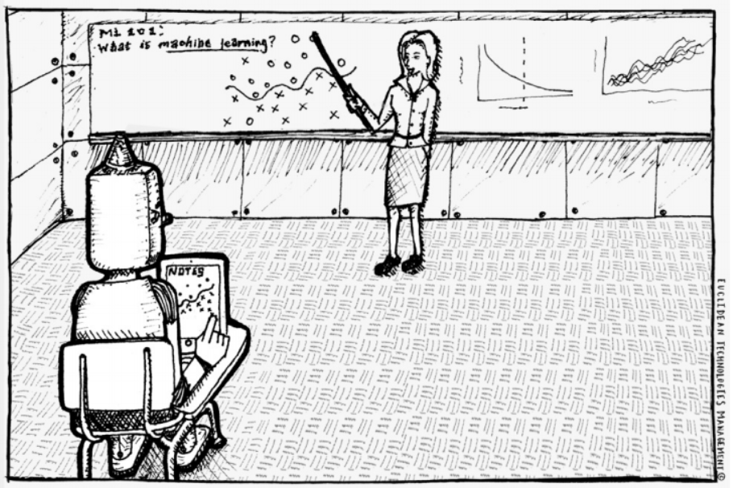
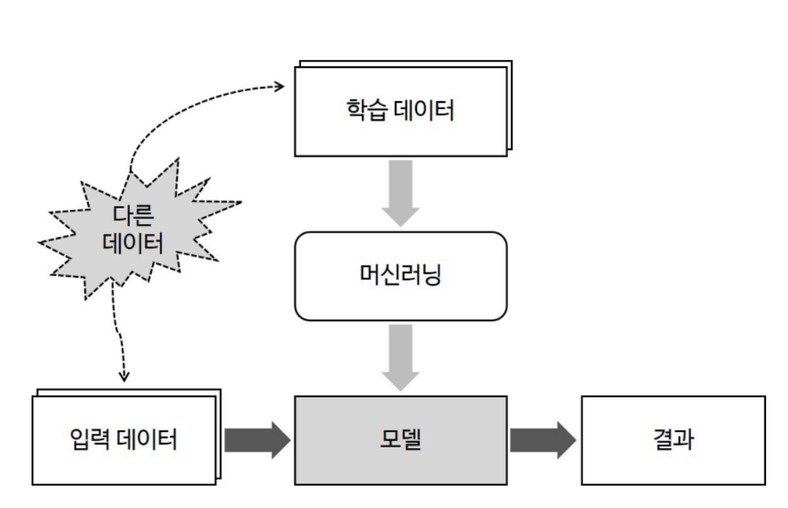
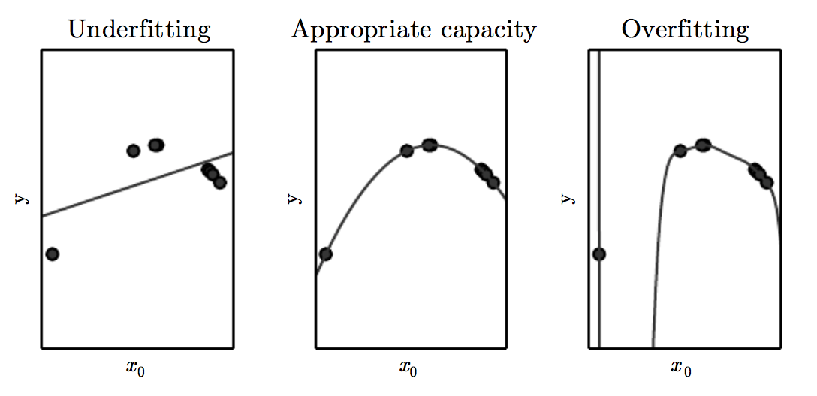
Review – 머신러닝
Learning
θ=θ−η∇_{θ}J(θ)
θ:파라미터 η:학습률
∇_{θ}J(θ): 기울기
Generalization Error
(Overfitting)
Training Error(Underfitting)
Inferencing
Application
학습이 되었다
= 파라미터 찾다 when min(Generalization Error) | Training Error acceptable
Notes:
5
2011-04-10

Slide 6
Review – 기계에게 표현력 가르치기 문제
직관력이 필요한 암묵지 때문에 모든 걸 표현해서 기계에게 가르쳐 줄 수 없다.
표현력 = Capacity
Notes:
6
2011-04-10

Slide 7
Review – 왜 선형대수가 필요한가?
사람과 컴퓨터 모두에게 문제에 대한 Geometric perception 제공
- 표현을 효과적으로 잘하기 위해서는 여러 방향으로 돌려가면서 (Affine) 관점(축)을 잘 선택해야 한다.
행렬곱 = Transformation
2d 행렬곱
백터 내적
- 행렬연산속도 >>> data frame
Notes:
7
2011-04-10

Slide 8
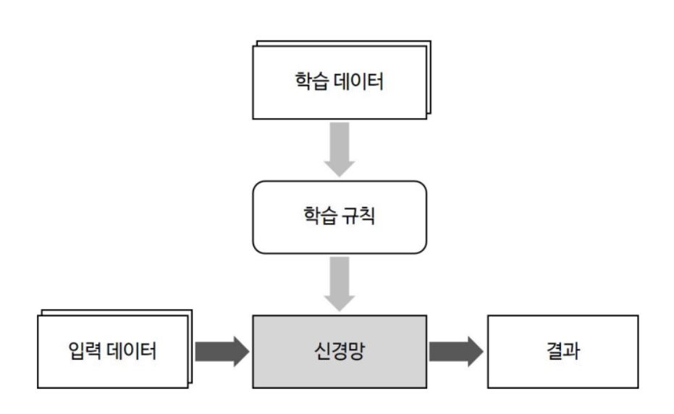
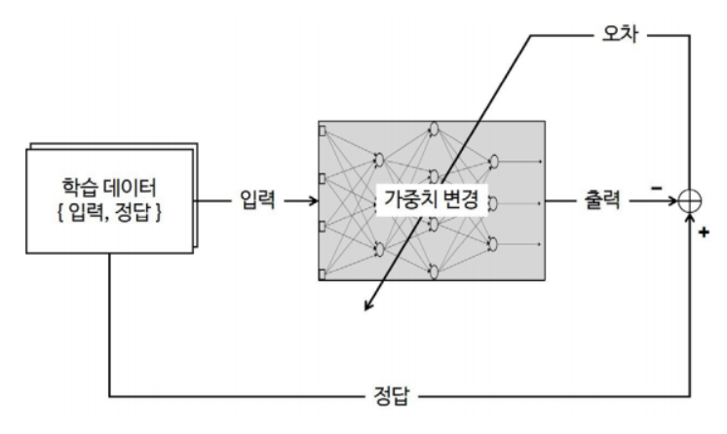
Review – 신경망
θ=θ−η∇_{θ}J(θ)
Notes:
8
2011-04-10

Slide 9
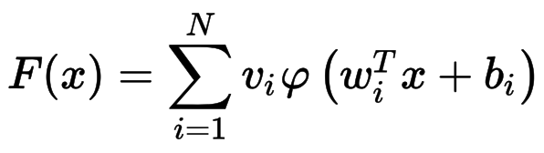
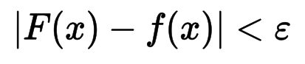
Review -
신경망 만능표현 늘리고, 줄이고, 붙이고, 자르고, 돌리고, 구부리고, 섞고
- Universal approximation theorem (1989)
Activation Function
(S자형 함수)
Threshold
선형변환
Activation
Notes:
9
2011-04-10

Slide 10
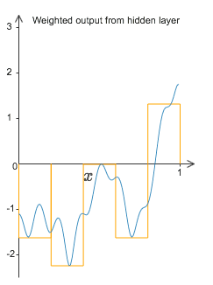
Review -
신경망 만능표현 늘리고, 줄이고, 붙이고, 자르고, 돌리고, 구부리고, 섞고
http://neuralnetworksanddeeplearning.com/chap4.html
Notes:
10
2011-04-10

Slide 11
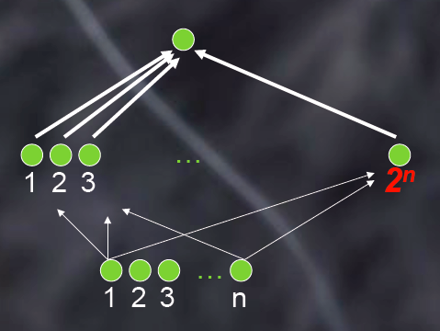
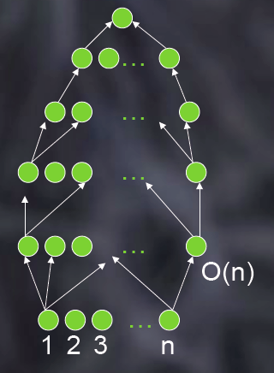
Review – 딥러닝 표현 계산 문제 해결
문제 1. 연산량 문제
Depth로 해결
Shallow Neural Network
Deep Neural Network
Notes:
11
2011-04-10

Slide 12
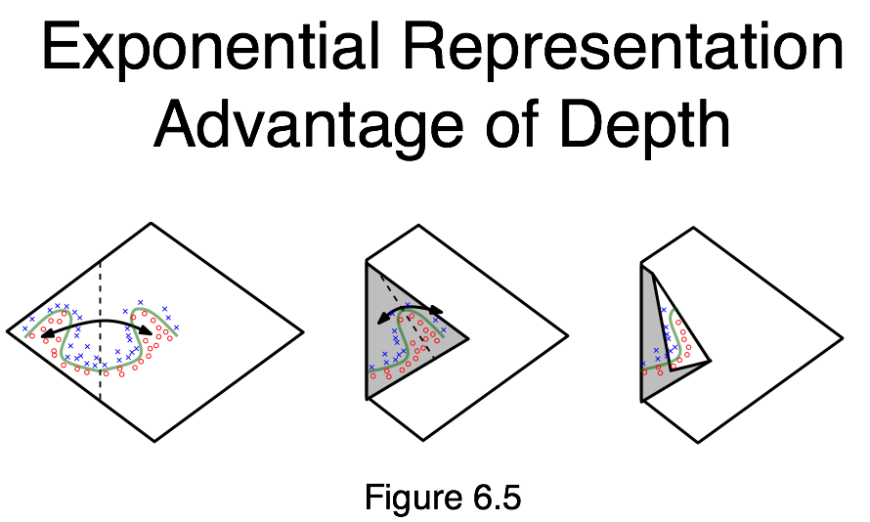
Review – 딥러닝
Depth에 따라 기하급수적으로 증가하는 표현력
Exponential 떼어내기 ➔ depth를 갖게 되다.
Notes:
12
2011-04-10

Slide 13
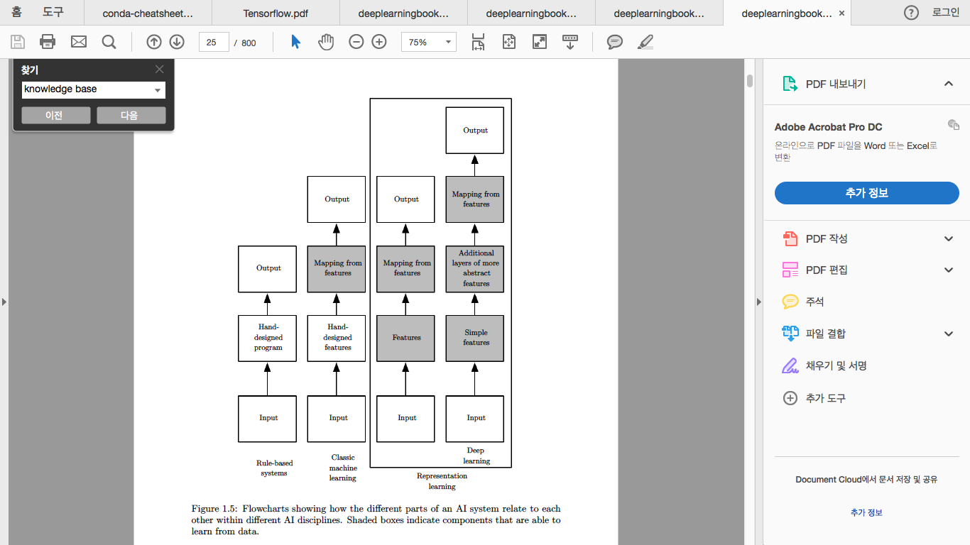
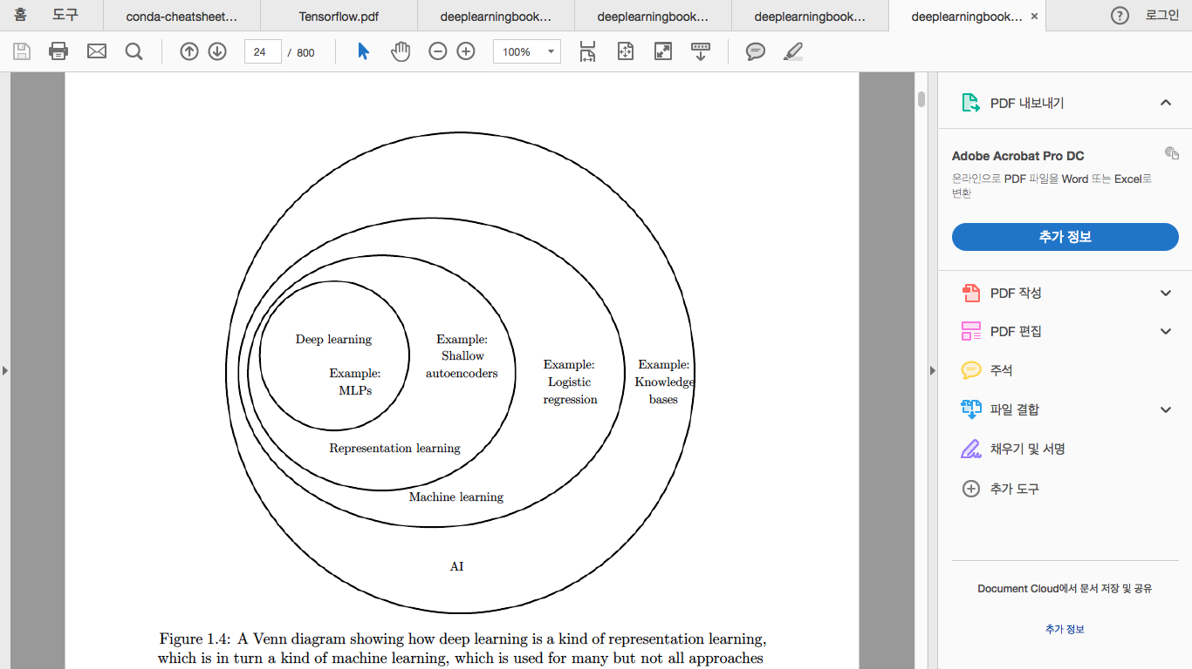
Review
Notes:
13
2011-04-10

Slide 14
Review - 학습문제
θ=θ−η∇_{θ}J(θ) for min(J(θ))
Training Error
– Training data 에 의한 J(θ)
Generalization Error
– Test set에 의한 J(θ)
Notes:
14
2011-04-10

Slide 15
Review – 학습문제 – J(θ)
Notes:
15
2011-04-10

Slide 16
Review – 엔트로피
찍기의 불확실성 측정
필요한 정보량 측정, 불확실성 변화 측정
Notes:
16
2011-04-10

Slide 17
Review – 학습문제 – Training Error
θ=θ−η∇_{θ}J(θ) for min(J(θ))
문제 | 방법 | 상세
Data defects/ Capacity | 레이블 수정 노드 수 증대 | 의외로 레이블 오류로 문제 발생
Hidden layer 파라미터 업데이트 방법 | Back propagation | FWD propagation 시 각 layer마다 나온 Output과 최종 error를 Chain Rule의 입력으로 error를 이전 Layer로 전달하면서 파라미터 업데이트 필요 값 산출
대용량데이터 장기간 학습 | Minibatch (SGD) | Batch마다 파라미터 업데이트하는데 전체 데이터 학습 1회 동안(epoch) 복수 미니배치 실행으로 시간 절약 메모리 절약(GPU)
Gradient vanishing | Activation fn (Relu) | Hiden layer output이 0~1 사이 고정 BP시 기울기값(∇_{θ}J(θ) ) 0으로 수렴
Saddle point Poor condition Gradient exploding | Adam Batch Normarization | Learning rate adaptive 하게 조정 입력 범위 조정으로 Gradient vanishing/exploding 방지
Parameter 초기값 (Random 설정 시 0값 학습 중단 문제) | RBM Xavier/He | 확률적 방법과 입출력 사이 랜덤값 활용 데이터가 많아지면서 사용 줄어듦
Notes:
17
2011-04-10

Slide 18
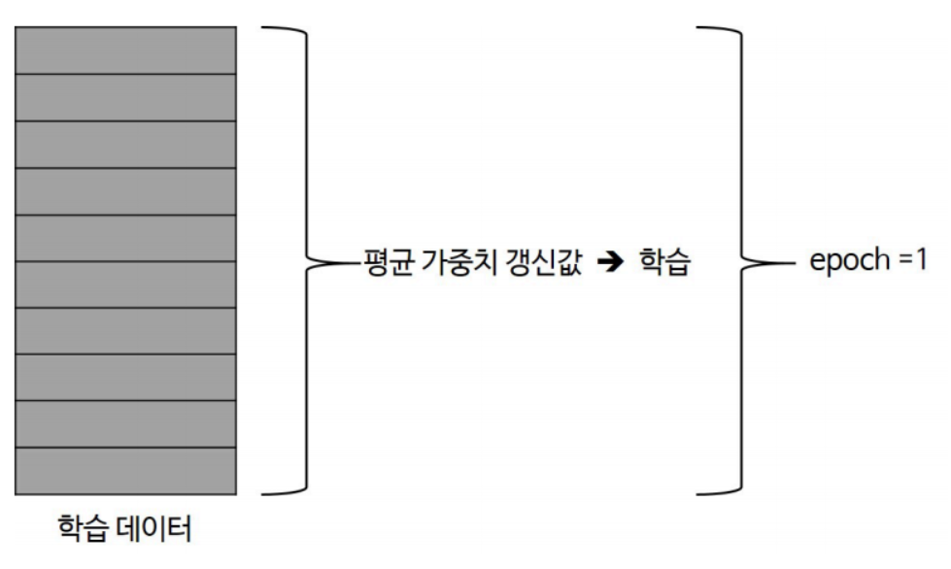
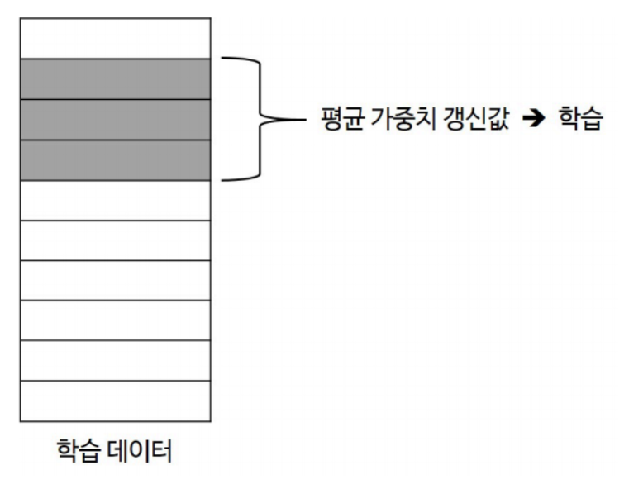
Review – 학습문제 – SGD
θ=θ−η∇_{θ}J(θ) for min(J(θ))
Notes:
18
2011-04-10

Slide 19
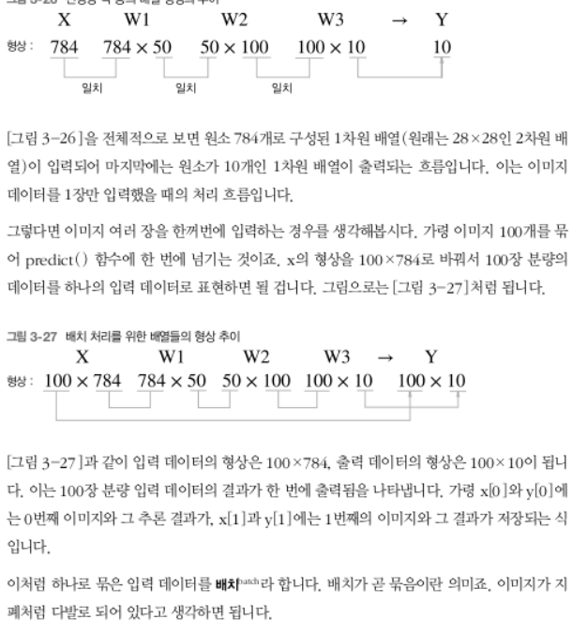
Review – 학습문제 – SGD
θ=θ−η∇_{θ}J(θ) for min(J(θ))
미니배치 = 100
GPUs 사용 시 2 지수로 batch sizes 정해야 좋은 성능 나옴(보통 32 ~ 256)
모델이 매우 커서 메모리문제 시 16
Notes:
19
2011-04-10

Slide 20
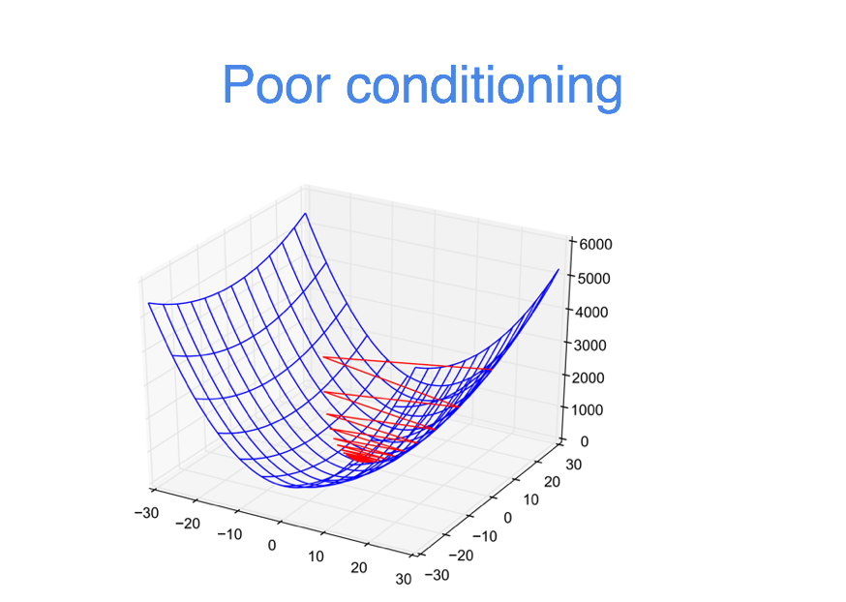
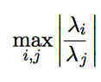
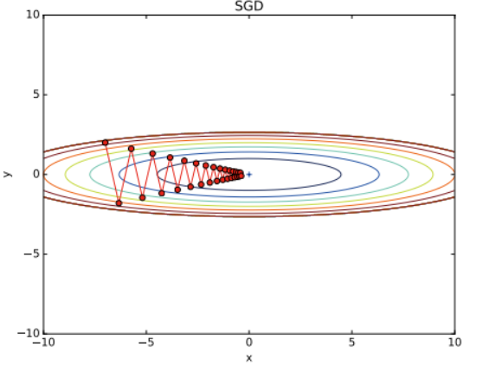
Review – 학습문제 – Training Error
Notes:
20
2011-04-10

Slide 21
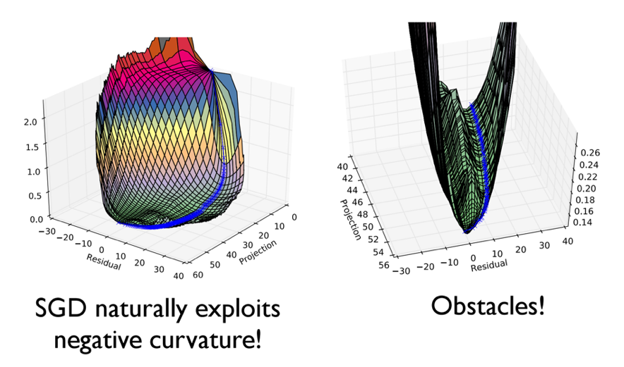
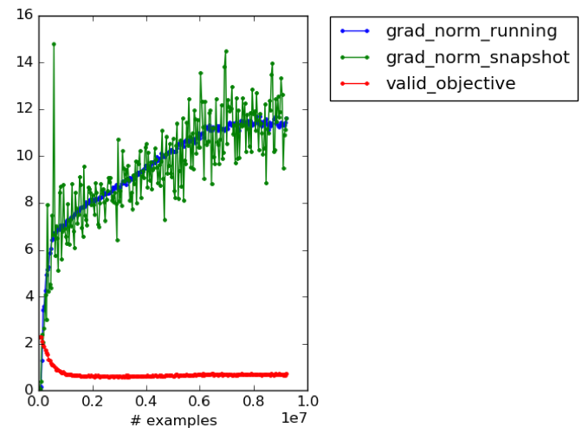
Review – 학습문제 – Training Error
학습이 어느 정도
되었는데도 불안하게
계속 모델 변경 중
Notes:
21
2011-04-10

Slide 22
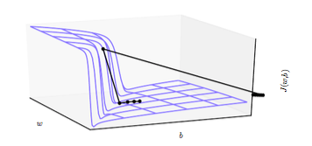
Review – 학습문제 – Training error
exploding Gradient
적응형 러닝레이트
Gradient 상태를 보고 러닝레이트 업데이트
RMSprop, Adadelta(AdaGrad, ADAM)
Notes:
22
2011-04-10

Slide 23
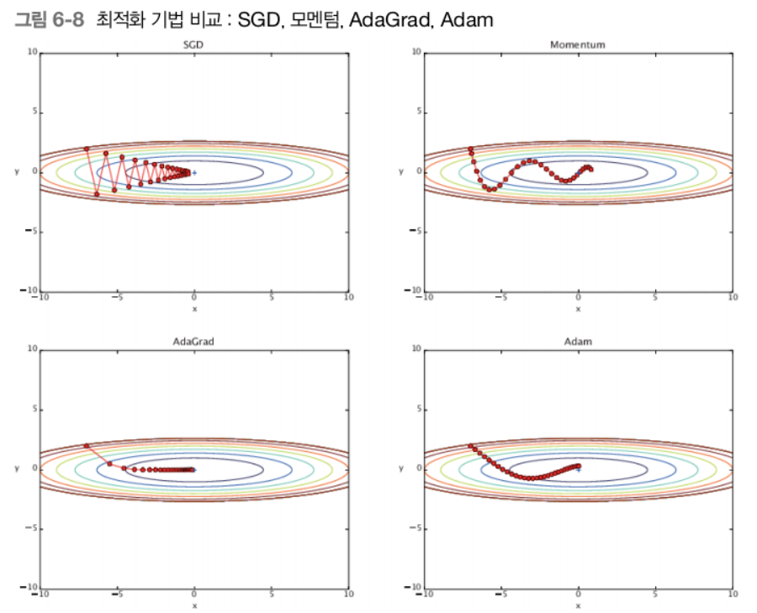
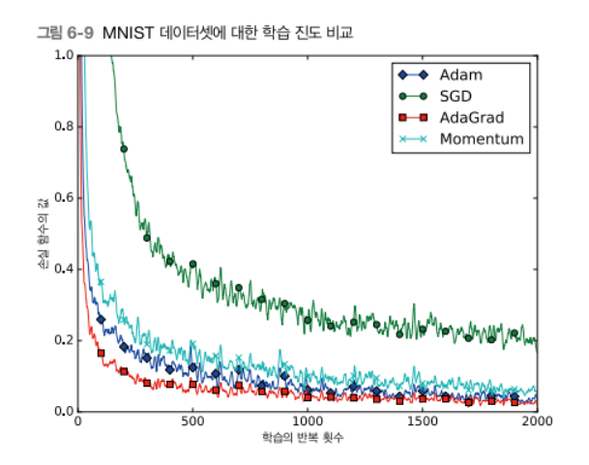
Review – 학습문제 – Training error - Gradient
θ=θ−η∇_{θ}J(θ) for min(J(θ))
http://shuuki4.github.io/deep%20learning/2016/05/20/Gradient-Descent-Algorithm-Overview.html
https://distill.pub/2017/momentum
Notes:
23
2011-04-10

Slide 24
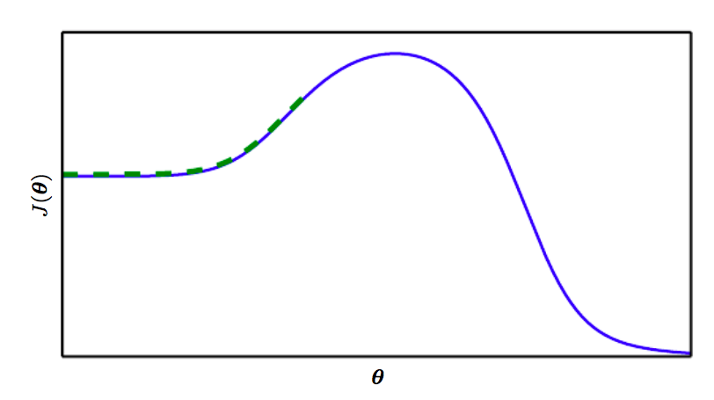
Review – 학습문제 – Training error - 초기값
Notes:
24
2011-04-10

Slide 25
Review – 학습문제 – Generalization error
문제 | 방법 | 상세
Capacity 대비 Data 부족 | 데이터 추가 수집 차원 감소 | 최적 Capacity – Data양
Unobserved data 대비 | Data augmentation | 데이터 변형 통해 Unobserved 확률 낮춤
Overfitting (Cost 측정 민감) -Regularization | Dropout | 노드를 줄여 Capa를 조정하고 정확도는 ensemble로 향상
 | Bootstrap Aggregating | 데이터 조작 통해 ensemble 효과
 | Weight decay (L1, L2) | 파라미터로 인해 코스트가 급격히 커지지 않도록 절대값이나 제곱값 패널티
Notes:
25
2011-04-10

Slide 26
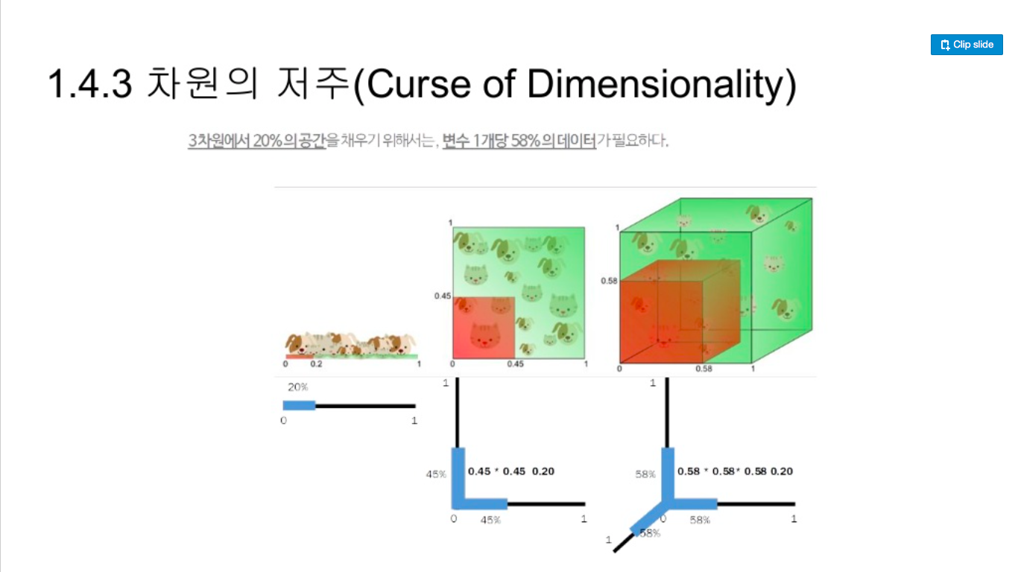
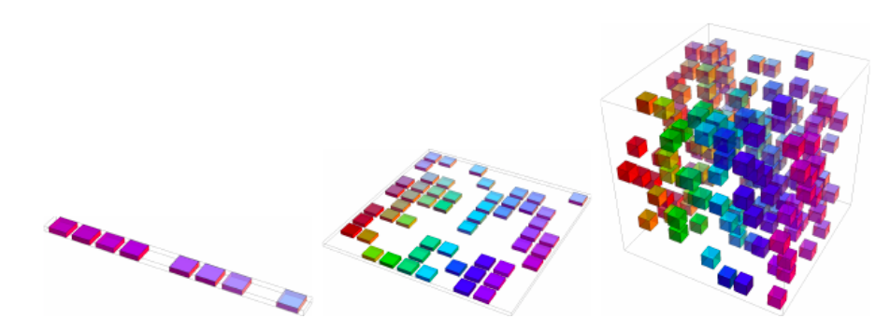
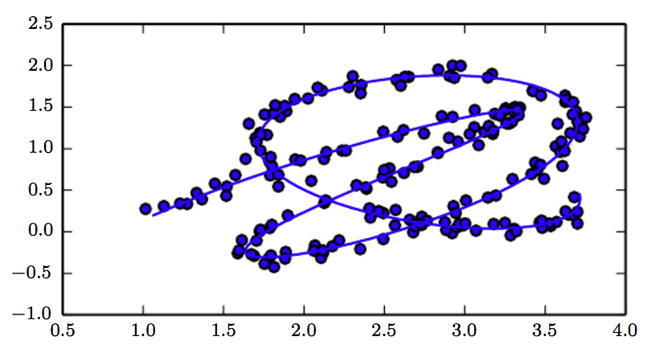
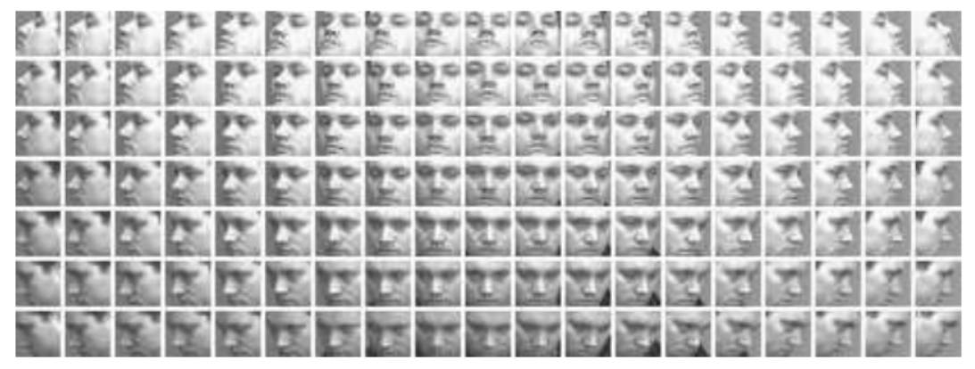
Review – 학습문제 – Capacity와 데이터
Notes:
26
2011-04-10

Slide 27
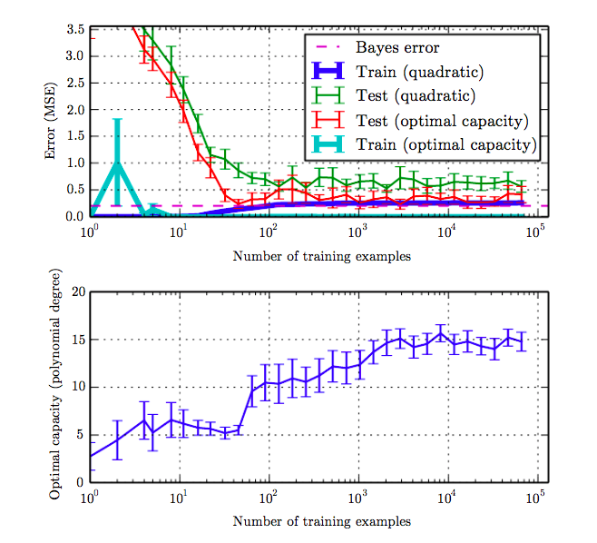
Review – 학습문제 – Capacity와 데이터
데이터에 따라 적절한 Capacity 존재
Notes:
27
2011-04-10

Slide 28
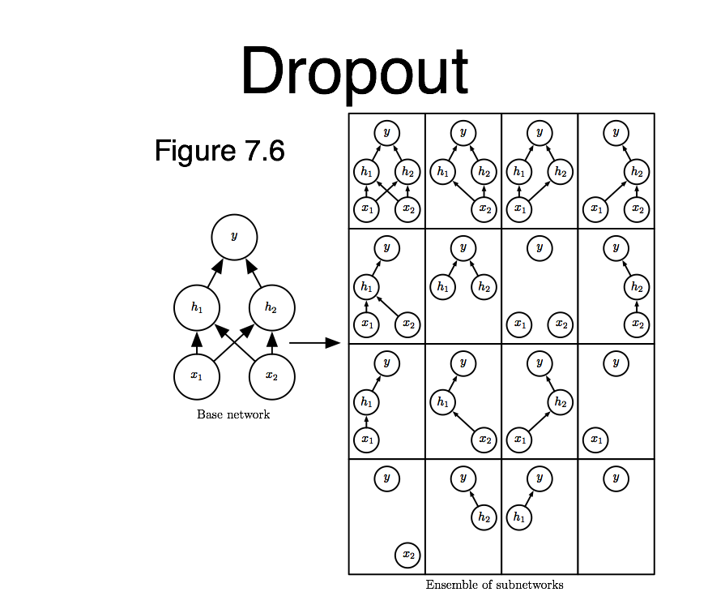
Regularization – Generalization error 방지
Notes:
28
2011-04-10

Slide 29
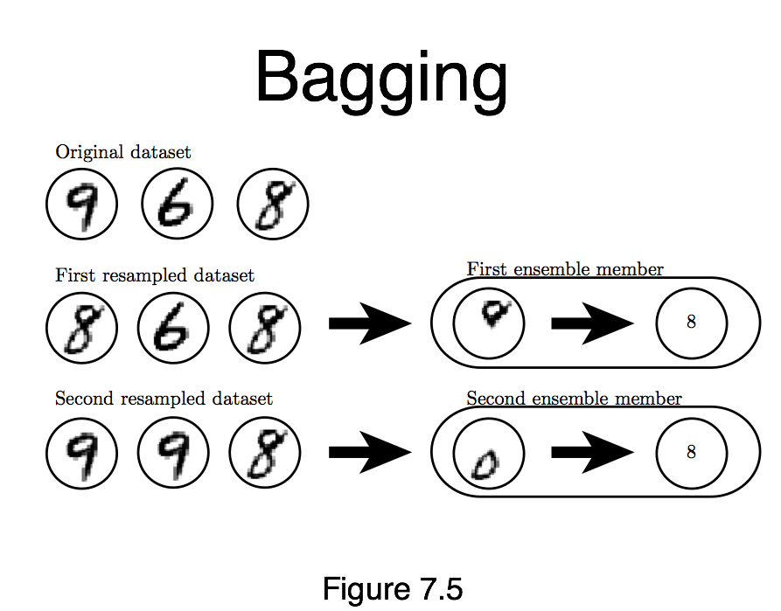
Regularization – Generalization error 방지
Notes:
29
2011-04-10

Slide 30
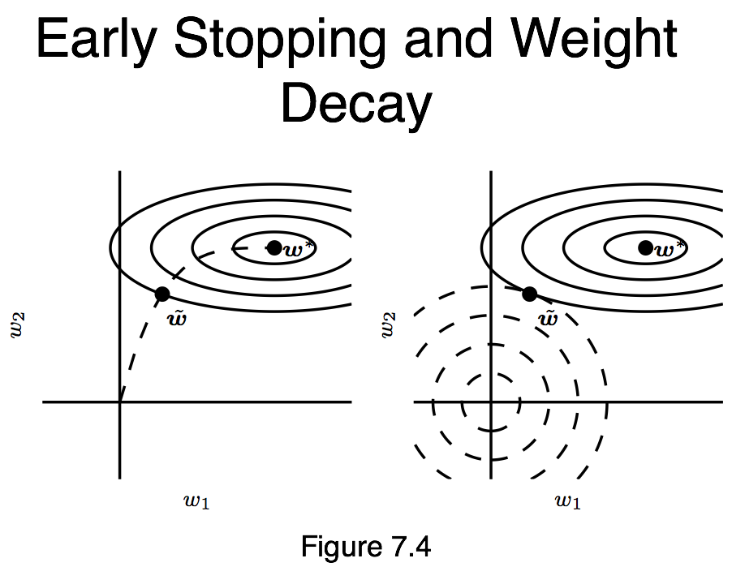
Regularization – Generalization error 방지
Notes:
30
2011-04-10

Slide 31
CNN 이해하기
Convolutional Neural Network
Notes:
31
2011-04-10

Slide 32
Visual system
Notes:
32
2011-04-10

Slide 33
Visual system
Notes:
33
2011-04-10

Slide 34
이미지 데이터 이해하기
이미지 데이터 변형되어도 정보는 유지
그러나 그 정보를 완벽히 표현하는 것은 어려움
백문이 불여일견
Notes:
34
2011-04-10

Slide 35
이미지 필터(커널) = Convolution = 행렬곱
http://cs231n.github.io/convolutional-networks/
Notes:
35
2011-04-10

Slide 36
이미지 필터(커널) = Convolution = 행렬곱
Notes:
36
2011-04-10

Slide 37
이미지 필터(커널) = Convolution = 행렬곱
Notes:
37
2011-04-10

Slide 38
Convolutional neural network
Sparse connection
Parameter sharing
Notes:
38
2011-04-10

Slide 39
Sparse Connection
Notes:
39
2011-04-10

Slide 40
Sparse Connection
Notes:
40
2011-04-10

Slide 41
Parameter Sharing
Notes:
41
2011-04-10

Slide 42
Dense Connection - DNN
영상
Notes:
42
2011-04-10

Slide 43
Dense Connection - CNN
Notes:
43
2011-04-10

Slide 44
Dense Connection – CNN - Activation
Notes:
44
2011-04-10

Slide 45
Pooling
Notes:
45
2011-04-10

Slide 46
Pooling
http://cs.stanford.edu/people/karpathy/convnetjs/demo/cifar10.html
Notes:
46
2011-04-10

Slide 47
Archtecture
Notes:
47
2011-04-10

Slide 48
Archtecture
Notes:
48
2011-04-10

Slide 49
Application – Classification (CNN+DNN(FC))
Notes:
49
2011-04-10

Slide 50
Application – Classification (CNN+DNN(FC))
Notes:
50
2011-04-10

Slide 51
Application - Classification
Notes:
51
2011-04-10

Slide 52
Application – Object detection (m*CNN + n*Classifier(FC))
Notes:
52
2011-04-10

Slide 53
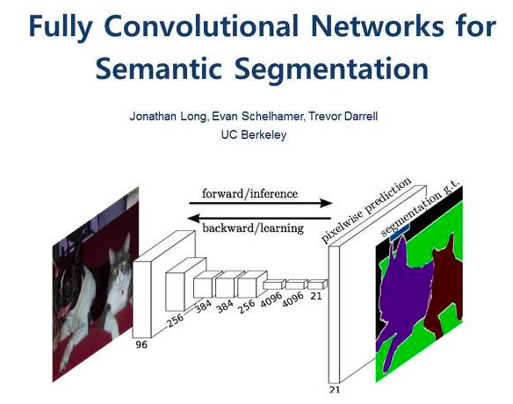
Application – Image segmentation
Notes:
53
2011-04-10

Slide 54
Quick Start – MNIST 요리하기 (Toy problem)
실습
Notes:
54
2011-04-10

Slide 55
Deep Neural Network Design
Notes:
55
2011-04-10

Slide 56
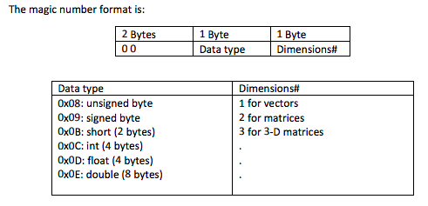
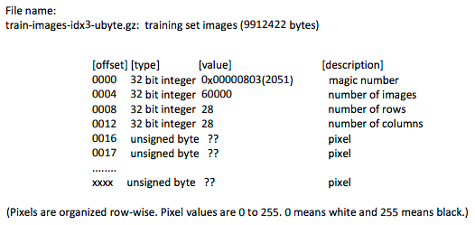
재료 연구 MNIST – dataset = idx
Notes:
56
2011-04-10

Slide 57
재료 준비하기 –data 전처리
딥러닝 위한 데이터 : rule of thumb = min 5,000/class, 성능고려 시 25,000/class
재료
Mnist
28x28 = 784
Pixel = [0,255]
입력값 = Pixel / 255
총 데이터 : 6만개
[Tensor(Matrix)]
m
Feature(dimension)
Example
 |  |  |  | 분류
Training
Test
New(Unknown) |  |  |  | ?
n
d
Notes:
57
2011-04-10

Slide 58
수학 언어
딥러닝 컴퓨팅 및 해 구하기
Linear Algebra
- Algebra 수의 표현
- Linear : 다항 방정식, 수의 Indexing, 선형변환(회전, 늘리고, 줄이고)
→ Matrix 표현 → 딥러닝도 결국 방정식 풀기
Square(정방), Identity(단위), Inverse(역) , det(행렬식), Transpose(전치), diag(대각), Tr(대각합), sparse(희소), Orthogonal(직교), Symmetric(대칭), Eigen(고유값, 고유벡터), Eigen decomposition, SVD(특이값/벡터 분해), Jacobian, Hessian
https://m.blog.naver.com/tlaja/220719231520
http://phya.snu.ac.kr/~kclee/lects/lect11/lect11.htm
Notes:
58
2011-04-10

Slide 59
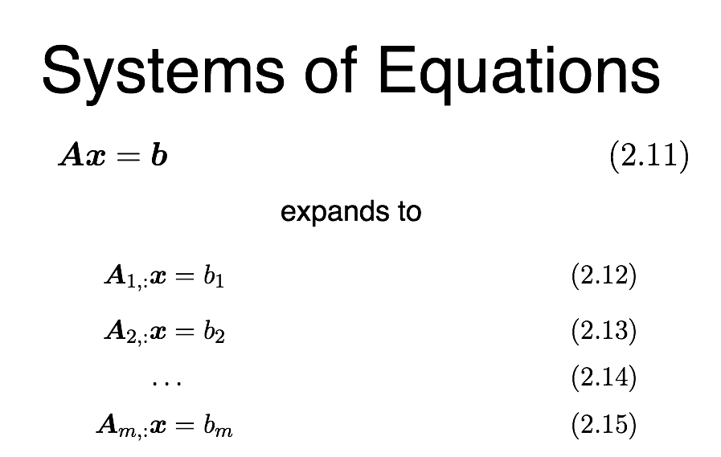
수학 언어
Matrix
Notes:
59
2011-04-10

Slide 60
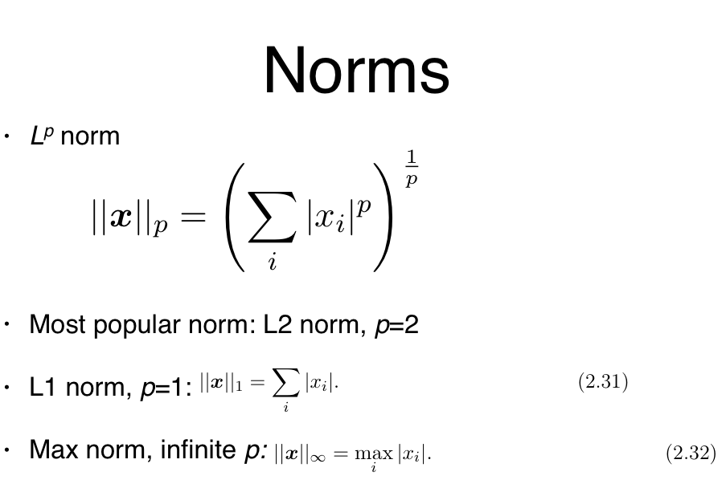
수학 언어
Matrix
Notes:
60
2011-04-10

Slide 61
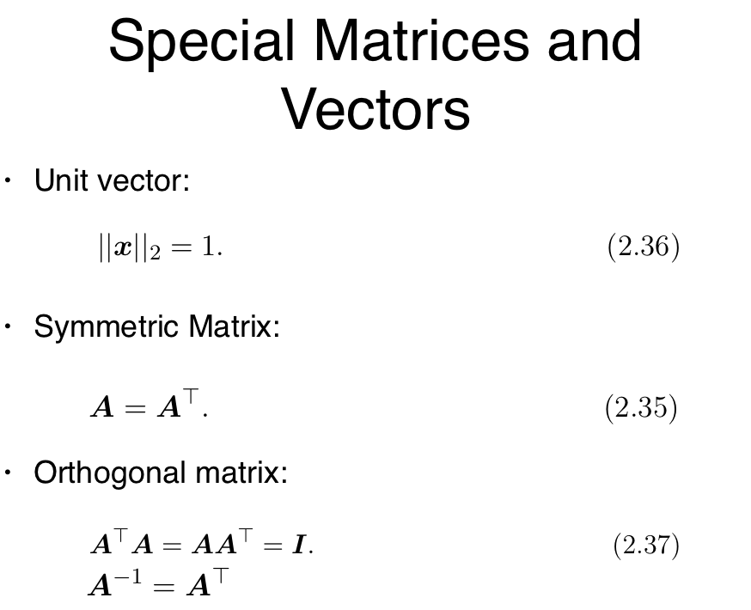
수학 언어
Matrix

Slide 62
수학 언어
Matrix – Jacobian, Henessian

Slide 63
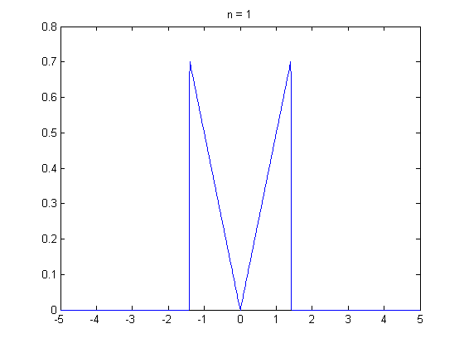
수학 언어
해가 없다면… 찍기
Statistics : Data 관련 사전지식, Generalization 척도
- 집합
모집합, 원소, 샘플, 부분집합, 합집합, 교집합, 차집합, 여집합
- 변수
명목형, 범주형, 이산형, 연속형
- 분포
Gaussian Distribution (가우시안분포), 평균, 표준편차
Probability : 불확실성(Uncertainty) 표현
- 변수
Random variable
- 분포
Bernoulli(이산분포), Normal Distribution (정규분포)
- 정리
CLT (중심극한정리), 베이즈 정리 (조건부 확률 정리)
Notes:
63
2011-04-10

Slide 64
선행 대수 문제 예제
Notes:
64
2011-04-10

Slide 65
선행 대수 문제 예제
Notes:
65
2011-04-10

Slide 66
문제를 푸는법
Notes:
66
2011-04-10

Slide 67
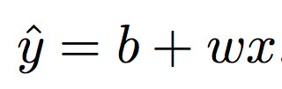
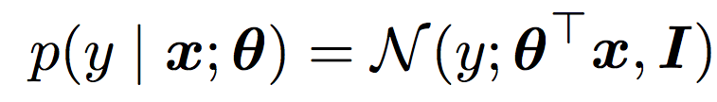
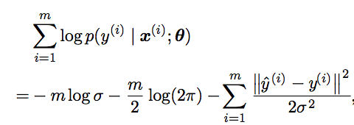
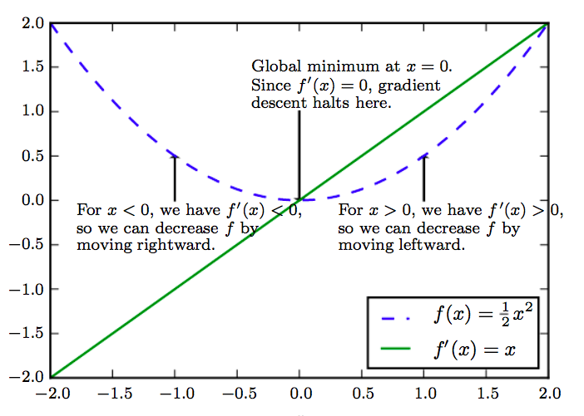
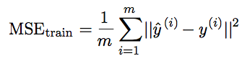
코끼리 만지기 2가지 방법 – MLE
Frequentist estimation
MLE
Notes:
67
2011-04-10

Slide 68
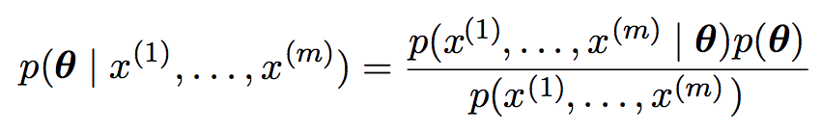
코끼리 만지기 2가지 방법 – 사전 지식 활용
Bayesian
Degree of belief
MAP
Posterior
Likelihood
Prior
Notes:
68
2011-04-10

Slide 69
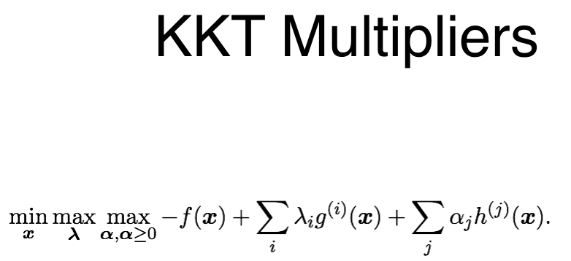
코끼리 만지기 방법 – 범위 한정 최적화
Notes:
69
2011-04-10

Slide 70
머신러닝 방법론
목적을 가지고 데이터 준비
Notes:
70
2011-04-10

Slide 71
머신러닝 방법론
Cost 함수 정의
Notes:
71
2011-04-10

Slide 72
머신러닝 방법법론
Cost 최소화 하고 Generalization 할 수 있는 Optimization 방법 정의
Notes:
72
2011-04-10

Slide 73
비선형 문제는? 구부리기 필요
Notes:
73
2011-04-10

Slide 74
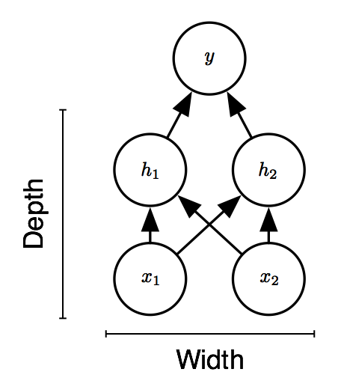
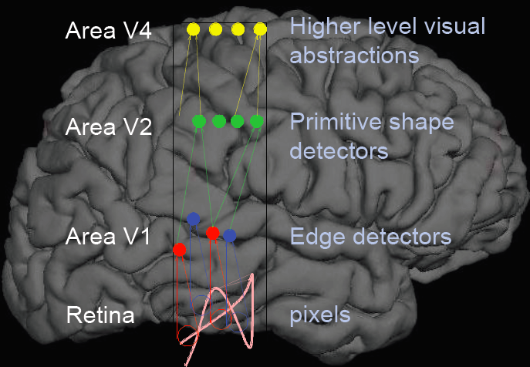
수학 언어
늘리고, 줄이고, 붙이고, 자르고, 돌리고, 구부리고, 섞고
Notes:
74
2011-04-10

Slide 75
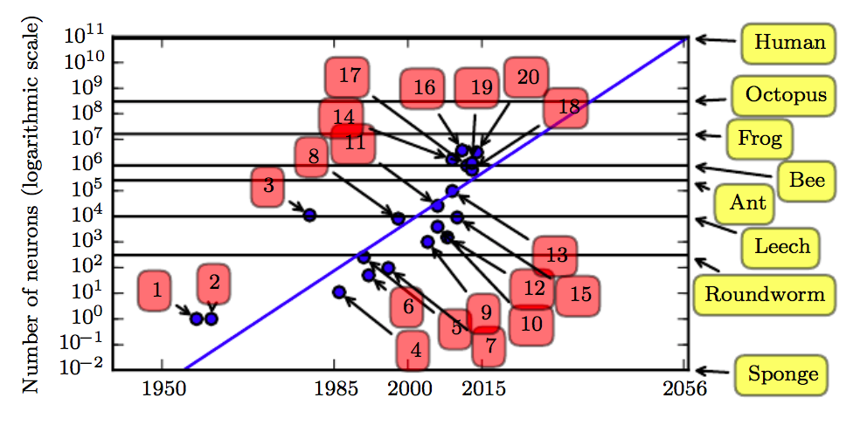

수학 언어
늘리고, 줄이고, 붙이고, 자르고, 돌리고, 구부리고, 섞고
Notes:
75
2011-04-10

Slide 76
수학 언어
늘리고, 줄이고, 붙이고, 자르고, 돌리고, 구부리고, 섞고
표현 실습
http://playground.tensorflow.org/
http://cs.stanford.edu/people/karpathy/convnetjs/index.html
Notes:
76
2011-04-10

Slide 77
Knowledge bases
commonsense knowledge or expert knowledge (domain knowledge)에 대한
Database 기반 추론(reasoning) / 검색 (1980년대 성행)
Sentence = Semantics + Syntax
(subject, verb, object)
(entity_{i}, relation_{j}, entity_{k}).
Ontology
Semantic Knowledge
코나 챗봇
의도
(entity_{i}, attribute _{j})
Cyc
(1986), 250,000 rules + 350 man-years of effort.
(1992) Fred shaving이라는 이름의 사람을 shaving이라는 기계속성 때문에
아침에 면도기를 들고 있는 Fred의 이야기를 이해하지 못함
(Fred, is a, 사람) (shaving, 속함, 전기면도기) (전기면도기, is a, 기계)
(Fred = ?)
(2015) 엄청 많은 데이터를 가지고 작업한 것 대비 실적이 없는 실패작 - Machine-learning scientist Pedro Domingos
Notes:
77
2011-04-10

Slide 78

딥러닝 표현법 – hidden layer
Notes:
78
2011-04-10

Slide 79
Generali
Notes:
79
2011-04-10

Slide 80
Regularization – Generalization error 방지
Notes:
80
2011-04-10

Slide 81

Regularization – Generalization error 방지
Notes:
81
2011-04-10

Slide 82


러닝 잘하기 –Training error 최소화
- 미분 : 입력 1변할 때 출력 순간변화량
- 합성함수 Chain Rule
Notes:
82
2011-04-10

Slide 83


러닝 잘하기 –Training error 최소화 – Cost 함수와 러닝레이트
Notes:
83
2011-04-10

Slide 84

러닝 잘하기 –Training error 최소화 – Cost 함수
Notes:
84
2011-04-10

Slide 85

러닝 잘하기 –Training error 최소화 – Back propagetion
Notes:
85
2011-04-10

Slide 86

러닝 잘하기 –Training error 최소화 – Back propagetion
Notes:
86
2011-04-10

Slide 87
러닝 잘하기 –Training error 최소화 – Cost 함수 – NN 비선형 문제
Notes:
87
2011-04-10

Slide 88
러닝 잘하기 –Training error 최소화 – Optimizer
Stochastic Gradient Descent
Epoch : 학습데이터 학습 사이클 1회 (Max iteration 기준)
Batch: 데이터가 입력되는 주기 (전체 파라미터 업데이트)
Mini Batch : 파라미터 업데이트 주기 (일부 파라미터 업데이트)
Notes:
88
2011-04-10

Slide 89


러닝 잘하기 –Training error 최소화 – Cost 함수
모멘텀으로 해결 – 파라미터에 과거 출력 함수 변화 속도 인자 추가
Notes:
89
2011-04-10

Slide 90
러닝 잘하기 –Training error 최소화 –
Notes:
90
2011-04-10

Slide 91
러닝 잘하기 –The no Free lunch Theorem
세상에 만능 모델은 없다
Notes:
91
2011-04-10

